Slide 1
大通径法兰旋塞阀
武汉博汇油田工程服务有限公司
湖北赛利恩特石油科技有限公司

Slide 2
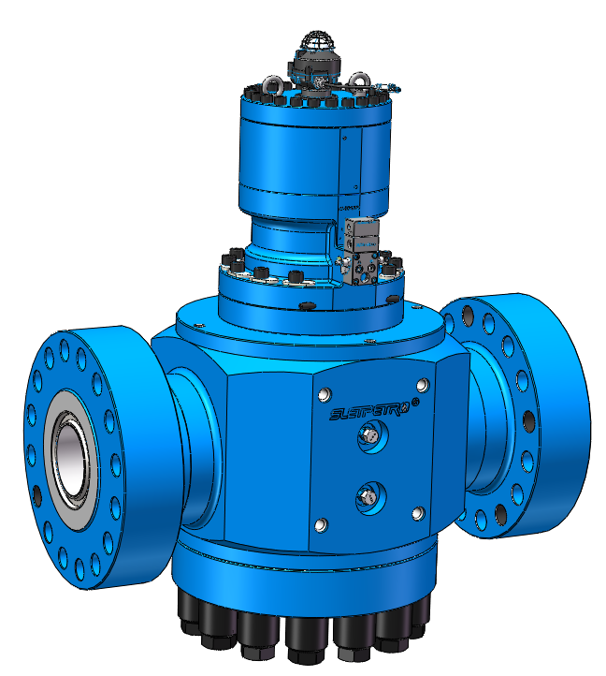
7 1/16-20000psi大通径旋塞阀
技术参数：
公称通径：180mm
额定工作压力：20000psi
额定温度：-29℃～121℃（PU级）
性能级别：PR1
产品规范等级：PSL3
接口形式：7 1/16-20000psi BX156
制造标准：API 6A
适用工况：
适用于平台井压裂施工作业大通径管汇流体控制

Slide 3
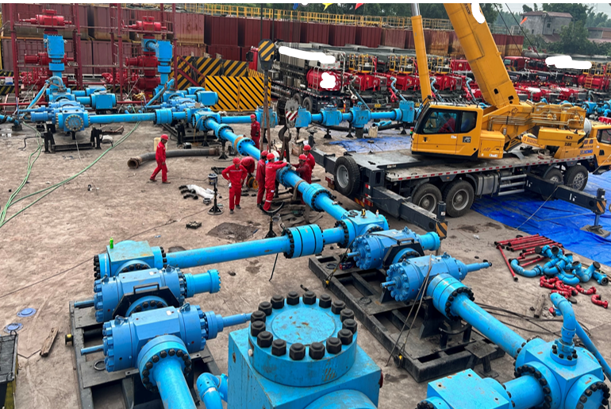
近年来随着国内非常规油气开发的飞速发展，页岩气开发的规模逐渐扩大，压裂作业管汇入井的方式开始由小通径、多通道的模式转变为大通径、单通道的入井模式。

Slide 4
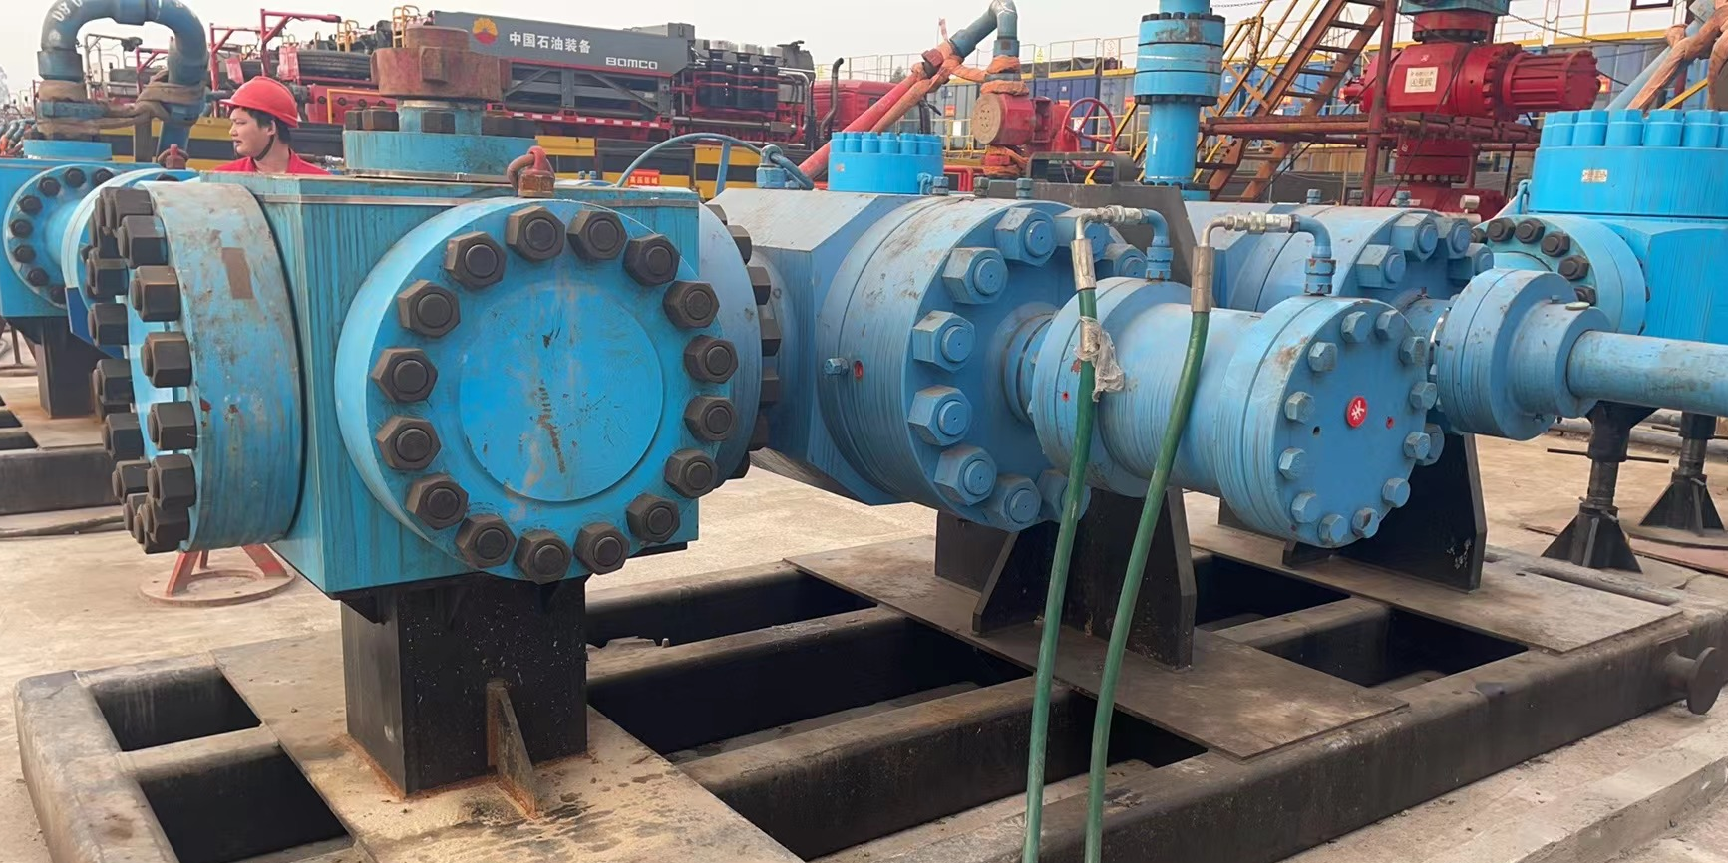
目前分流管汇一般采用井口闸板阀，控制分路启闭。而在大排量压裂作业下，闸板阀存在着体积大、成本高、易沉砂、维保频次高、成本高等问题。且存在冲砂不及时可能会导致阀门无法关闭的的风险。

Slide 5
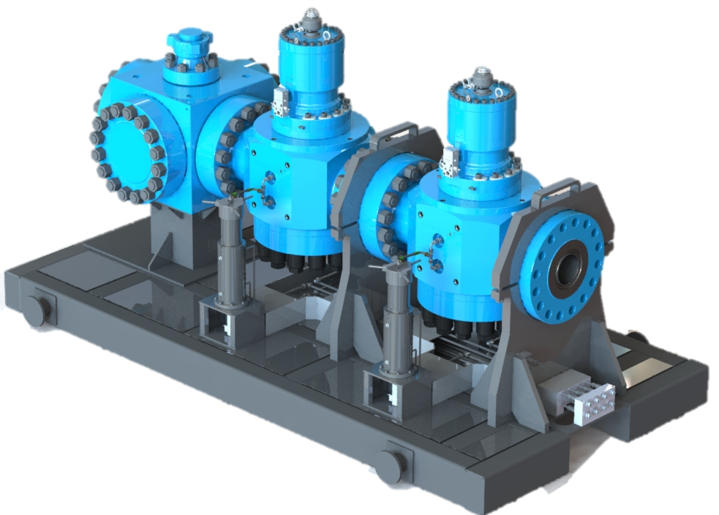
为了解决此类问题，SLET利用旋塞阀的结构特点，通过自主研发，设计制造7 1/16-20000psi大通径旋塞阀，用于替代分流管汇闸板阀，解决大通径地面管阀组流体控制问题。

Slide 6
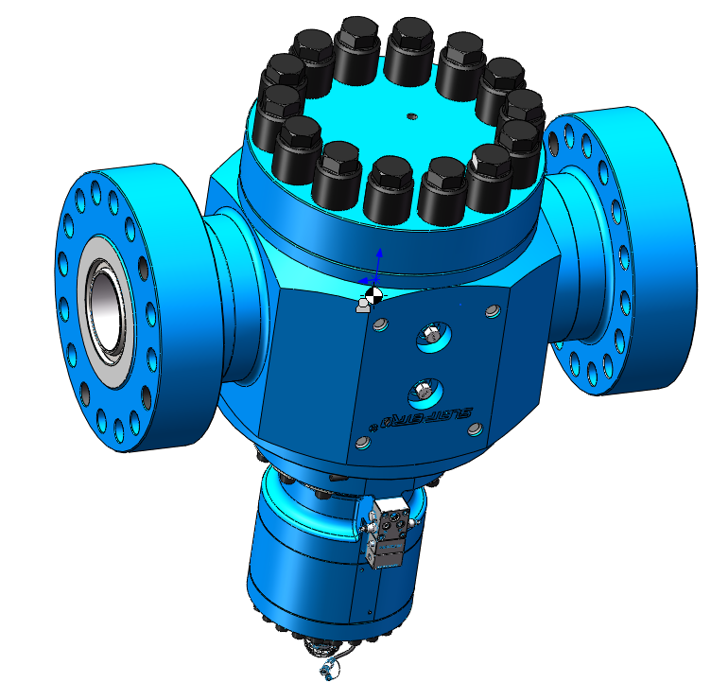
技术特点：
1.结构简单，检修方便。仅需打开底部阀盖，即可进行检修。

Slide 7
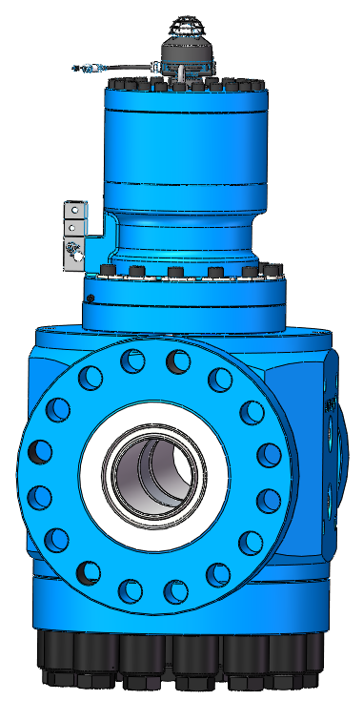
技术特点：
2.无沉砂问题。由于其通道结构特点，使用过程中不会产生大量沉砂问题而导致阀门无法关闭的情况。

Slide 8
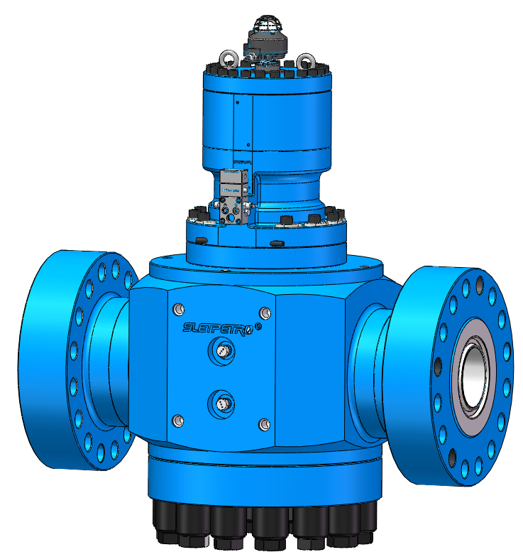
技术特点：
3.使用成本低。使用过程中不需大量注脂，仅需注少量密封脂，使用成本大幅度降低。

Slide 9
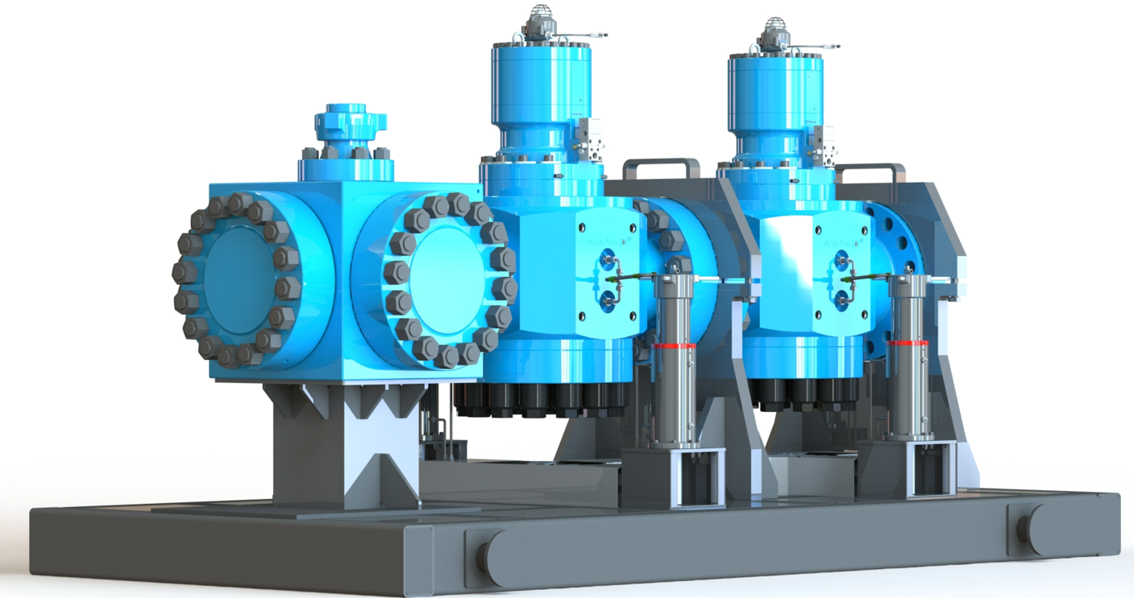
技术特点：
4.该阀配套有SLET DST32000液动执行器，可通过液压站实现远程控制阀门启闭。
DST32000液动执行器可集成手动泵，在液压站或电控系统失效的情况下，实现人工启闭阀门，降低施工风险。

Slide 10
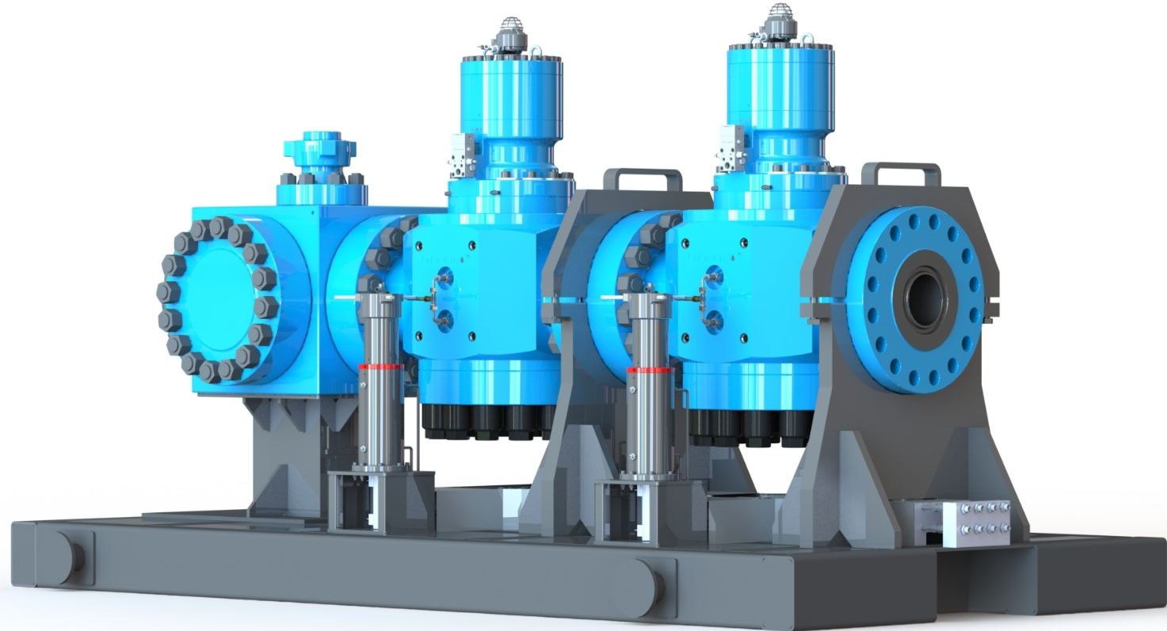
技术特点：
5.该旋塞阀可配套专用撬装机，通过电信号远程控制注脂机自动注脂，大幅度降低人员劳动成本。

Slide 11
一切为了用户满意！
联系我们：
地址：湖北省荆州市沙市区深圳大道269号
电话：0716-8011115
网址：http://sletpetro.com
赛利恩特与绿色能源携手共进
Come where energy can reach Sletpetro is here

